Slide 1
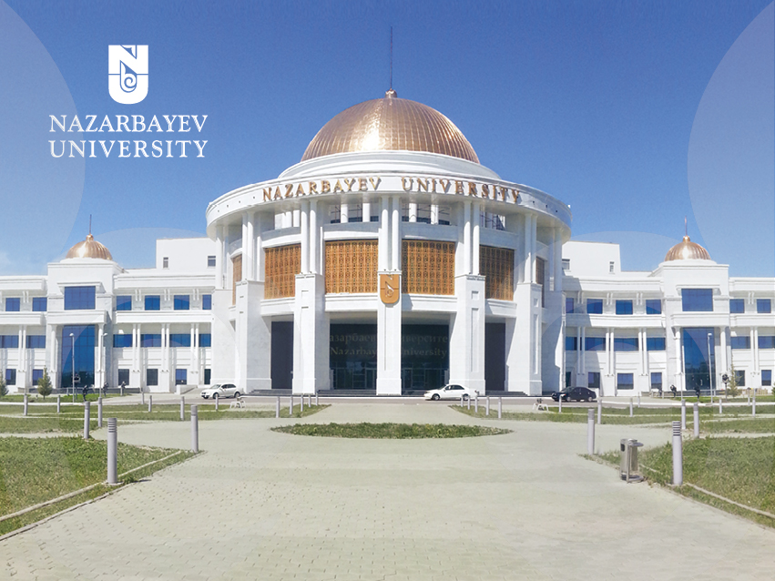

Дина Верткина
Назарбаев Университет

Slide 2

Академическая Добросовестность
Обзор
Многозначность термина “Академическая Добросовестность” в применении к высшему образованию
Где нужна помощь библиотечных работников?
Ресурсы, доступные онлайн: Академическая Добросовестность

Slide 3
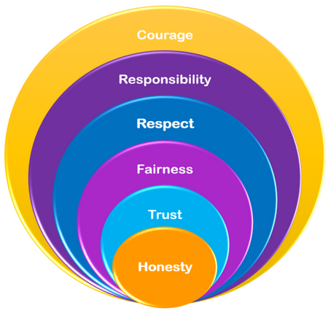
Академическая добросовестность в применении к высшему образованию
Академические свободы
Научная этика
Личные данные преподавателей, сотрудников и студентов
Авторские права и интеллектуальная собственность
Пиратство: незаконное использование программного обеспечения, музыки, видео и т.д.
Общедоступность (в т.ч. для людей с ограниченными возможностями и проблемами в обучении)
Информационные и технологические ресурсы
Университетское имущество и библиотечные ресурсы
Списывание и плагиат

Slide 4
Академическая Добросовестность
Honesty==Честность
Trust==Доверие
Fairness==Справедливость
Respect==Уважение
Responsibility==Ответственность
Courage==Мужество

Slide 5


Списывание и плагиат в 21 веке
Технологии облегчают эту деятельность
Диплом и/или получение образования?
Обычные шпаргалки заменяются высокотехнологичными средствами
Доступность готовых и выполняемых по заказу студенческих работ
Литературные негры (рабы)
Сильное воздействие на учащихся с различных сторон

Slide 6
Научная деятельность
ЧЕСТНОСТЬ
правдиво передавать информацию и выполнять обязательства
ТЩАТЕЛЬНОСТЬ
точно сообщать о результатах и избавляться от возможных ошибок
ЭФФЕКТИВНОСТЬ
рационально использовать ресурсы и избегать потерь (времени, ресурсов, и т.д.)
ОБЪЕКТИВНОСТЬ
предоставлять только факты и избегать неверных интерпретаций
https://grants.nih.gov/grants/research_integrity/whatis.htm

Slide 7
Где нужна помощь библиотечных работников?
Академические свободы
Научная этика
Личные данные преподавателей, сотрудников и студентов
Авторские права и интеллектуальная собственность
Пиратство: незаконное использование программного обеспечения, музыки, видео и т.д.
Общедоступность (в т.ч. для людей с ограниченными возможностями и проблемами в обучении)
Информационные и технологические ресурсы
Университетское имущество и библиотечные ресурсы
Списывание и плагиат

Slide 8

Почему?
Мы работаем вместе, и вы наши партнеры!
Вы составная и центральная часть университета.
Библиотеками пользуются все без исключения факультеты, ППС и студенты всех специальностей.

Slide 9
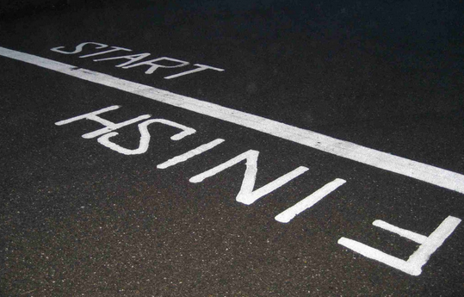
Когда и как?
Всегда
От начала до конца
  В научной деятельности: начиная от доступа к ресурсам и заканчивая публикацией результатов исследования

Slide 10

Возможные направления деятельности
Обучение и проведение семинаров, например, по следующим темам:
    Использование баз данных (в конкретных дисциплинах)
    Предупреждение плагиата
    Защита авторских прав
    Методы сбора, хранения и распределения данных
    Информационные сессии о новых изданиях, ресурсах, базах данных
    Информирование преподавателей сотрудников и студентов о имеющихся ресурсах и подписках
Создание (и поддержание) университетского репозитория
Обслуживание базы данных о журналах- и конференциях-”хищниках”
Работа в тесном контакте с преподавателями и проректором/управлением/отделом по научной работе

Slide 11
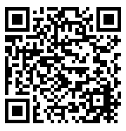
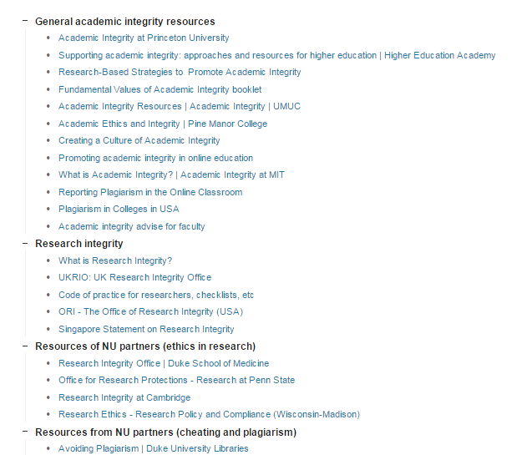
Доступные ресурсы
Diigo collection:
https://www.diigo.com/outliner/40skrz/Academic-Integrity?key=w7133l0dsf

Slide 12


